Slide 1
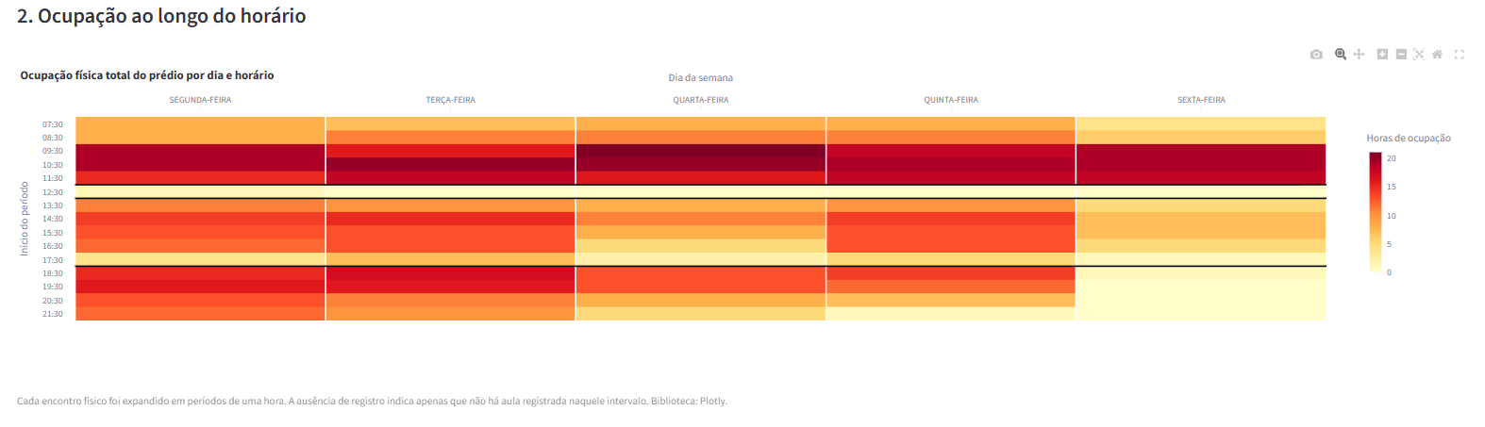
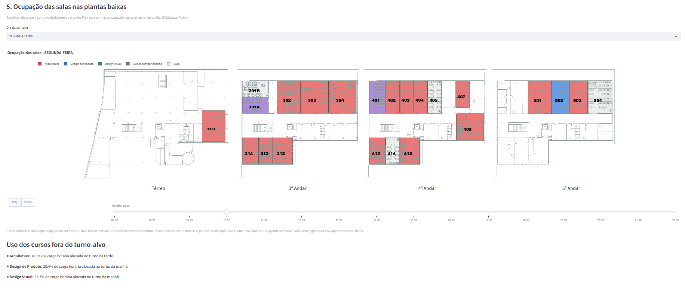
REORGANIZAÇÃO DE HORÁRIOS E USO DE SALAS PELAS DISCIPLINAS DE GRADUAÇÃO NO PRÉDIO DA FAUD
Sérgio Leandro dos Santos - https://estudo-ocupacao-salas.streamlit.app/
Arquitetura, Design de Produto e Design Visual compartilham o mesmo prédio nos três turnos. O trabalho buscou concentrar as disciplinas da Arquitetura no turno da manhã e os cursos de Design pela tarde, todos compartilhando o turno da noite, para facilitar a organização dos horários dos alunos, permitir estágios e usar melhor os espaços. A otimização considerou a grade de cada etapa, a disponibilidade dos professores, a capacidade e o tipo das salas, os turnos-alvo, o intervalo de almoço, o equilíbrio da carga horária entre os dias da semana e a segurança, priorizando o inicio da noite. A atividade reorganiza 289 encontros em 23 salas, com foco nas disciplinas de graduação. Depois da parte inicial de analise dos dados e distribuição atuais das disciplinas, o modelo de otimização gera três propostas, respeitando capacidade das salas, conflitos de horários e compatibilidade entre turmas. Proposta “A” - preservação: tenta manter a grade o mais parecida possível com a atual, mas reduz primeiro as aulas fora do turno-alvo; “B” equilíbrio: reorganiza os horários para distribuir melhor a carga semanal entre etapas e docentes; “C” - turnos: prioriza concentrar a carga horária de cada curso em seu turno-alvo. A e C colocam cerca de 99% da carga no turno-alvo, alterando 63 e 68 encontros. B equilibra melhor a semana, mas alcança cerca de 69% no turno-alvo e não teve ótimo comprovado. Nenhuma proposta introduziu novas violações às regras estabelecidas.

Slide 2
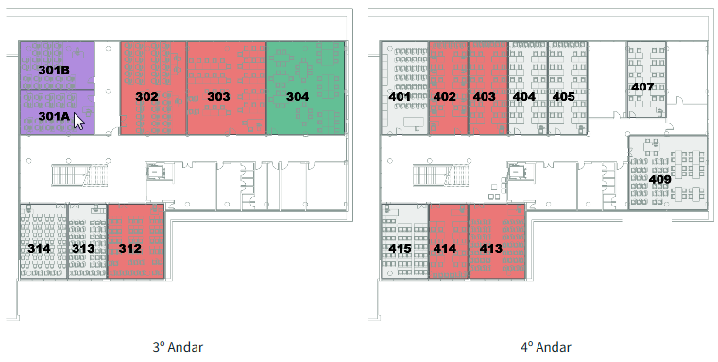
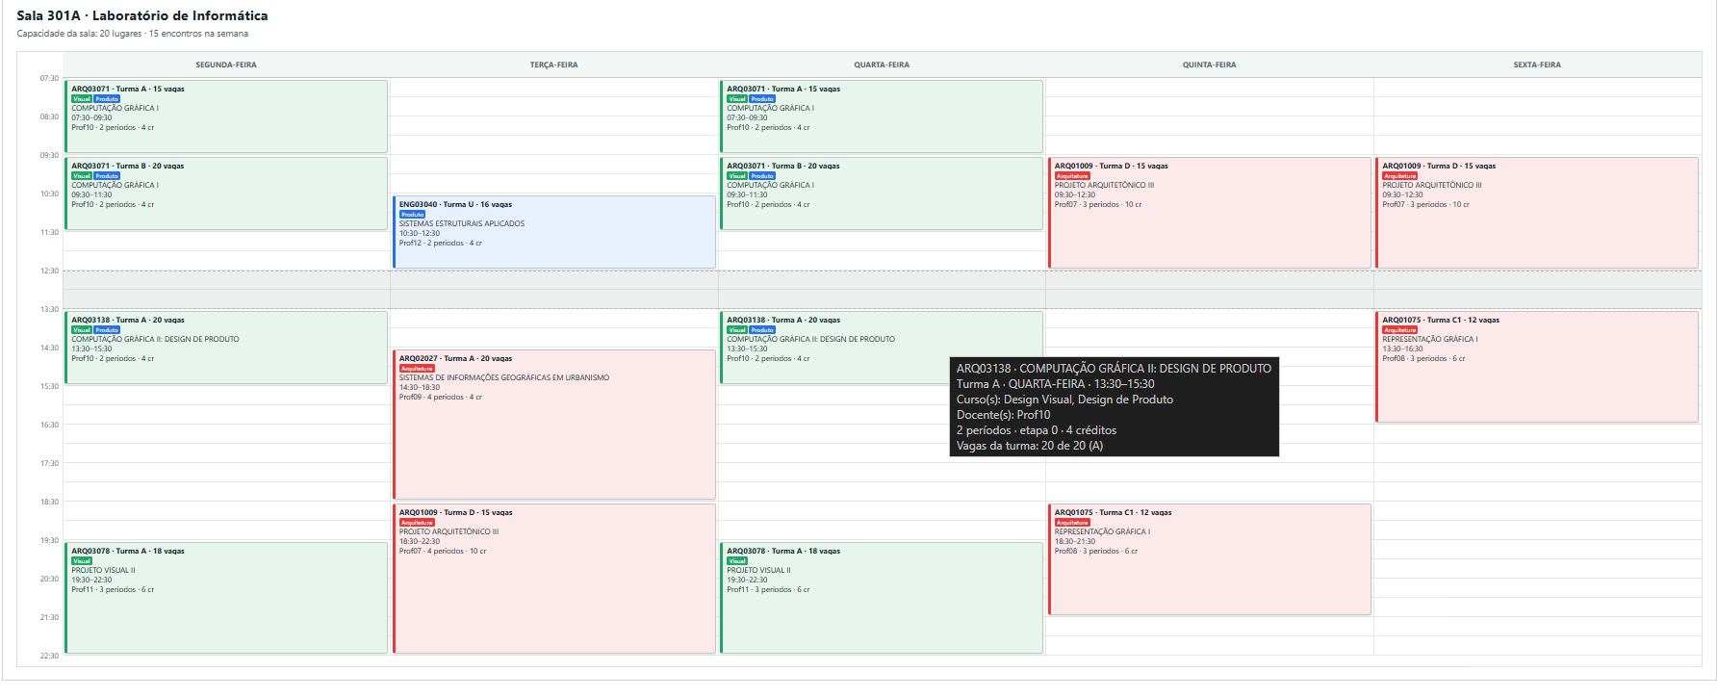
Click
Hover

